Slide 1
Inleiding R & Rstudio
Robin khalfa – onderzoeker bigdatpol
Prof. Dr. Wim Hardyns - ERC Consolidator Grantee
Workshop SNA met R
Woerden, Nederland - 21/05/2025

Slide 2
Starten met R en RStudio
1

Slide 3
Starten met r en rstudio
Wat is R?
R is een object-georiënteerde programmeertaal:
Meer dan gegevenstabellen: R werkt met objecten (bijv. data.frame, lm), die complexere structuren hebben dan simpele gegevenstabellen (variabelen, observaties)
Objecten en klassen: Gegevens worden in objecten opgeslagen die tot specifieke klassen behoren
Methoden: Objecten worden gemanipuleerd via methoden die afhankelijk zijn van hun klasse (bijv. summary() voor verschillende objecten)
Polymorfisme: Dezelfde functie kan verschillende gedragingen vertonen afhankelijk van het type object
S3 en S4: Twee systemen voor object-georiënteerd programmeren in R, van informele tot formele definities van objecten en methoden
Notes:
R was created in the early 1990s by University of Auckland statisticians Ross Ihaka and Robert Gentleman.
Ihaka and Gentleman, both then statistics professors at the New Zealand university, saw what Ihaka called a “common need for a better software environment” in their computer science laboratories. This realization prompted the pair to begin developing R, an implementation of the earlier S programming language.
Although the professors started working on R in the early 90s, version 1.0.0 wasn’t officially released until February 2000.
What does R’s name mean?
The R language got its name for two reasons: because R is the first letter in the inventors’ names, and because R is a play on the name of its parent language S, which was originally developed by Bell Telephone Laboratories.

Slide 4
Starten met r en rstudio
Wat is R?
R bestaat grofweg uit twee delen:
R programmeertaal
‘Run-time environment’
R is collectie aan ‘packages’: tools/methoden die nodig zijn om gegevens te manipuleren, analyseren, visualiseren en rapporteren
R is een ‘high-level’ programmeertaal
R is voornamelijk populair voor zuiver statistische toepassingen, niet voor machine learning
Notes:
Is R een low-level of high-level programmeertaal?
R wordt beschouwd als een high-level programmeertaal, omdat het een hoge mate van abstractie biedt ten opzichte van machinecode. In tegenstelling tot low-level talen, die gedetailleerde kennis vereisen van geheugenbeheer en systeemprocessen, is R ontworpen om begrijpelijk en toegankelijk te zijn voor mensen — in het bijzonder voor statistici, data-analisten en onderzoekers.
Hoewel R bijzonder krachtig, uitbreidbaar en flexibel is, gaat dit gepaard met een zekere complexiteit in vergelijking met bijvoorbeeld Python. R is niet de meest intuïtieve taal om aan te leren, maar de leercurve wordt vaak overschat.

Slide 5
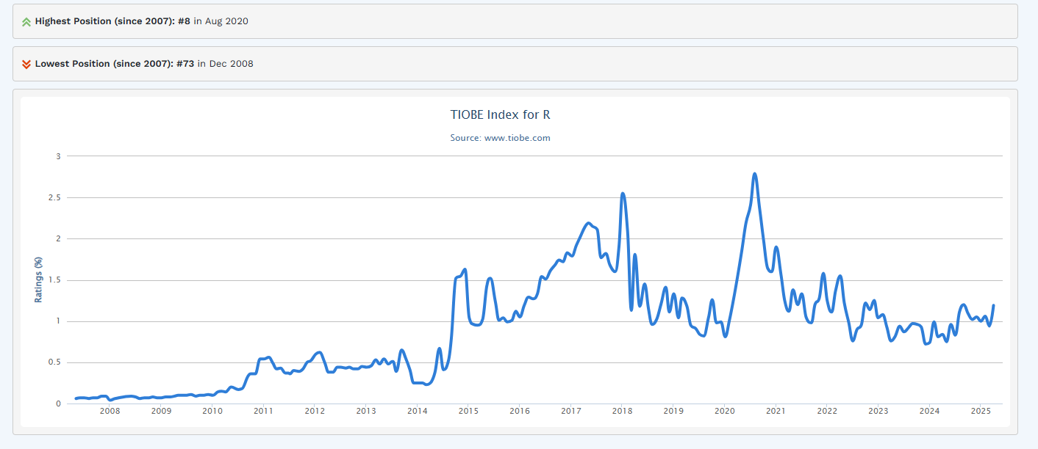
Starten met r en rstudio
Wat is R?

Slide 6
Starten met r en rstudio
Installatie van R (optioneel)
Ga naar https://www.r-project.org/ en klik op Download R
Selecteer onder een ander land naar keuze — dit is een lokale server die het installatiebestand aanbiedt
Kies je besturingssysteem - Download R for Windows, macOS of Linux, afhankelijk van je systeem
Volg de installatie-instructies
Open R Start R om de standaardomgeving te verkennen
Na installatie hoef je R niet meer apart te openen; RStudio fungeert als een gebruikersvriendelijke interface die automatisch met R communiceert
Notes:
Belangrijk om te noteren
In de command line kunnen ingevoerde commando’s niet aangepast worden nadat ze uitgevoerd zijn
Code die je later opnieuw wil gebruiken, schrijf je best in een scriptbestand (.R), niet rechtstreeks in de console

Slide 7

Starten met r en rstudio
R testen (niet RStudio)
Dubbelklik op het R-icoon (achtergrond) of typ R in de console/zoekbalk
Wanneer je R opent, zie je de R Console met een commando-prompt (>)
Typ hier het volgende: plot(1:10) en kijk wat er gebeurt

Slide 8
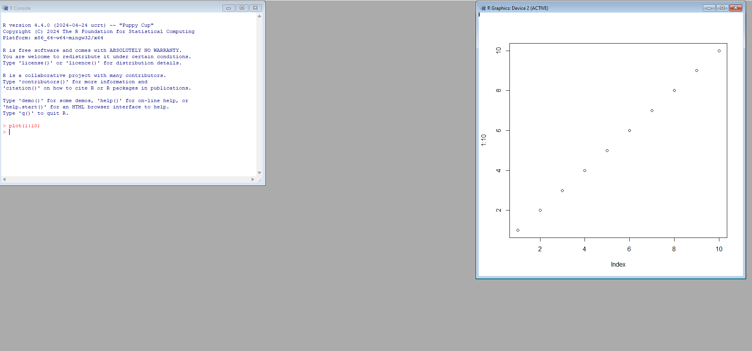
Starten met r en rstudio
R testen (niet RStudio)
Notes:
Output simpele test R

Slide 9
Starten met r en rstudio
RStudio
Hoewel het mogelijk is om enkel met de basisinstallatie van R te werken, maken we in deze cursus gebruik van een veelgebruikte Integrated Development Environment (IDE) - Rstudio
RStudio fungeert als een gebruikersvriendelijke interface voor R en biedt onder meer:
een geïntegreerde R Console
een scripteditor voor het schrijven en opslaan van code
ondersteuning voor R Markdown en versiebeheer via Git/GitHub

Slide 10




Starten met r en rstudio
RStudio

Slide 11
Starten met r en rstudio
Installatie van Rstudio (optioneel)
Ga naar https://posit.co/download/rstudio-desktop/
Klik op download RStudio for Windows / macOS.
Volg de installatie-instructies
Open Rstudio
Selecteer de gewenste versie
Als alles geïnstalleerd is, kun je controleren of alles werkt door RStudio op te starten (recall: je hoeft R niet ook op te starten, alleen RStudio)
Notes:
Notice that it is possible to edit the command after running, unlike using R without RStudio

Slide 12
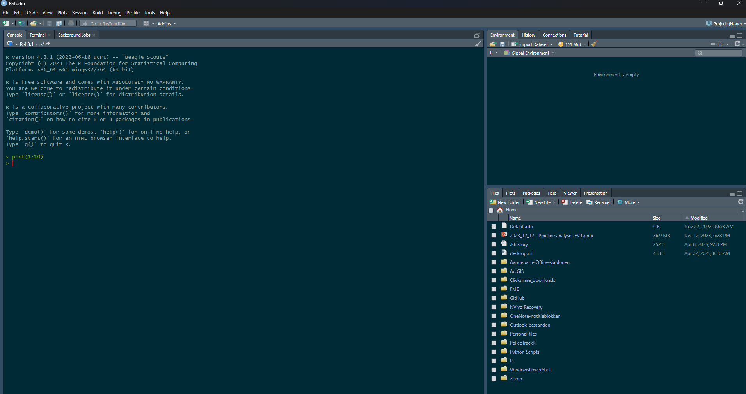
Starten met r en rstudio
RStudio rondleiding
Notes:
The large window (aka pane) on the left is the Console window. The window on the top right is the Environment / History / Connections pane and the bottom right window is the Files / Plots / Packages / Help / Viewer window. We will discuss each of these panes in turn below. You can customise the location of each pane by clicking on the ‘Tools’ menu then selecting Global Options –> Pane Layout. You can resize the panes by clicking and dragging the middle of the window borders in the direction you want. There are a plethora of other ways to customise RStudio.
1 Console
The Console is the workhorse of R. This is where R evaluates all the code you write. You can type R code directly into the Console at the command line prompt, >. For example, if you type 2 + 2 into the Console you should obtain the answer 4 (reassuringly). Don’t worry about the [1] at the start of the line for now.
However, once you start writing more R code this becomes rather cumbersome. Instead of typing R code directly into the Console a better approach is to create an R script. An R script is just a plain text file with a .R file extension which contains your lines of R code. These lines of code are then sourced into the R Console line by line. To create a new R script click on the ‘File’ menu then select New File –> R Script.
Notice that you have a new window (called the Source pane) in the top left of RStudio and the Console is now in the bottom left position. The new window is a script editor and where you will write your code.
To source your code from your script editor to the Console simply place your cursor on the line of code and then click on the ‘Run’ button in the top right of the script editor pane.
You should see the result in the Console window. If clicking on the ‘Run’ button starts to become tiresome you can use the keyboard shortcut ‘ctrl + enter’ (on Windows and Linux) or ‘cmd + enter’ (on Mac). You can save your R scripts as a .R file by selecting the ‘File’ menu and clicking on save. Notice that the file name in the tab will turn red to remind you that you have unsaved changes. To open your R script in RStudio select the ‘File’ menu and then ‘Open File…’. Finally, its worth noting that although R scripts are saved with a .R extension they are actually just plain text files which can be opened with any text editor.
2 Environment/History/Connections
The Environment / History / Connections window shows you lots of useful information. You can access each component by clicking on the appropriate tab in the pane.
The ‘Environment’ tab displays all the objects you have created in the current (global) environment. These objects can be things like data you have imported or functions you have written. Objects can be displayed as a List or in Grid format by selecting your choice from the drop down button on the top right of the window. If you’re in the Grid format you can remove objects from the environment by placing a tick in the empty box next to the object name and then click on the broom icon. There’s also an ‘Import Dataset’ button which will import data saved in a variety of file formats. However, we would suggest that you don’t use this approach to import your data as it’s not reproducible and therefore not robust
The ‘History’ tab contains a list of all the commands you have entered into the R Console. You can search back through your history for the line of code you have forgotten, send selected code back to the Console or Source window. We usually never use this as we always refer back to our R script.
The ‘Connections’ tab allows you to connect to various data sources such as external databases.
3 Files/Plots/Packages/Help/Viewer
The ‘Files’ tab lists all external files and directories in the current working directory on your computer. It works like file explorer (Windows) or Finder (Mac). You can open, copy, rename, move and delete files listed in the window.
The ‘Plots’ tab is where all the plots you create in R are displayed (unless you tell R otherwise). You can ‘zoom’ into the plots to make them larger using the magnifying glass button, and scroll back through previously created plots using the arrow buttons. There is also the option of exporting plots to an external file using the ‘Export’ drop down menu. Plots can be exported in various file formats such as jpeg, png, pdf, tiff or copied to the clipboard (although you are probably better off using the appropriate R functions to do this
The ‘Packages’ tab lists all of the packages that you have installed on your computer. You can also install new packages and update existing packages by clicking on the ‘Install’ and ‘Update’ buttons respectively.
The ‘Help’ tab displays the R help documentation for any function. The ‘Viewer’ tab displays local web content such as web graphics generated by some packages.

Slide 13






Starten met r en rstudio
RStudio
Er bestaan heel wat alternatieve IDE’s naast RStudio:
Jupyter notebook (voornamelijk gebruikt voor Python)
Visual Studio Code
Kate
ATOM
Tinn-R
PyCharm (voornamelijk Python, ondersteuning R-plugin)
Rkward
RTVS
…

Slide 14
Starten met r en rstudio
Packages
De basisinstallatie van R bevat al veel nuttige packages
Naarmate je R voor complexere projecten gebruikt, zul je vaak extra packages nodig hebben (e.g., SNA)
Deze packages zijn verzamelde functies/methoden, datasets en documentatie die je kunt installeren
Populaire bronnen voor R-packages zijn:
CRAN: Officiële repository met meer dan 15.000 packages
Bioconductor: Open-source software voor bio-informatica, meer dan 1.800 packages
GitHub: Platform voor ontwikkelversies van packages, maar minder stabiel dan CRAN

Slide 15
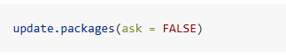
Starten met r en rstudio
Packages: CRAN
Om CRAN packages te installeren, wordt de install.packages() methode gebruikt:
Altijd goed om regelmatig de packages te updaten i.f.v. updates/bug fixes:
Notes:
To install a package from CRAN you can use the install.packages() function.
For example if you want to install the remotes package enter the following code into the Console window of RStudio (note: you will need a working internet connection to do this)
You may be asked to select a CRAN mirror, just select ‘0-cloud’ or a mirror near to your location.
The dependencies = TRUE argument ensures that additional packages that are required will also be installed.
It’s good practice to occasionally update your previously installed packages to get access to new functionality and bug fixes. To update CRAN packages you can use the update.packages() function (you will need a working internet connection for this).
The ask = FALSE argument avoids having to confirm every package download which can be a pain if you have many packages installed.

Slide 16
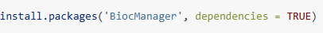
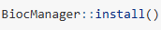
Starten met r en rstudio
Packages: Bioconductor (optioneel)
Vereist installeren ‘BiocManager’ package:
Installeren van ‘core’ Bioconductor packages of specifieke packages

Slide 17
Starten met r en rstudio
Packages: Github packages
Vereist installeren ‘remotes’ package:
Vervolgens gebruiken we de ‘install_github()’ functie uit het ‘remotes’ package:
Notes:
There are multiple options for installing packages hosted on GitHub. Perhaps the most efficient method is to use the install_github() function from the remotes package (you installed this package previously).
Before you use the function you will need to know the GitHub username of the repository owner and also the name of the repository.
For example, the development version of dplyr from Hadley Wickham is hosted on the tidyverse GitHub account and has the repository name ‘dplyr’ (just Google ‘github dplyr’).

Slide 18
Starten met r en rstudio
Gebruik van packages
Na het installeren van een package is deze nog niet onmiddellijk beschikbaar
Signaal moet worden gegeven om package beschikbaar te maken in werksessie
Niet vereist om opnieuw packages te installeren bij elke nieuwe sessie, maar wel inladen (behalve bij updates van de R versie)
Packages inladen kan via de ‘library()’ functie:
Notes:
Wanneer je een package installeert met install.packages(), wordt het wel gedownload en opgeslagen op je systeem, maar nog niet geladen in je actieve werksessie.
Om functies uit het package te kunnen gebruiken, moet je het expliciet laden met library(). Dit voorkomt dat R onnodig geheugen gebruikt door automatisch alle geïnstalleerde pakketten te laden bij het opstarten.

Slide 19
Starten met r en rstudio
Projecten in RStudio
RStudio projects: Houd scripts, data en documenten netjes gescheiden per project — met eigen werkomgeving, geschiedenis en instellingen
Structuur voorkomt frustratie: Een logisch georganiseerde projectstructuur maakt het makkelijker om je werk te begrijpen, ook na lange tijd
Samenwerking en reproduceerbaarheid: Duidelijke documentatie en consistente bestandsnamen helpen om efficiënt samen te werken
Minder fouten, meer automatisering: Goed georganiseerde bestanden verkleinen de kans op bugs en maken geautomatiseerde analyses eenvoudiger

Slide 20
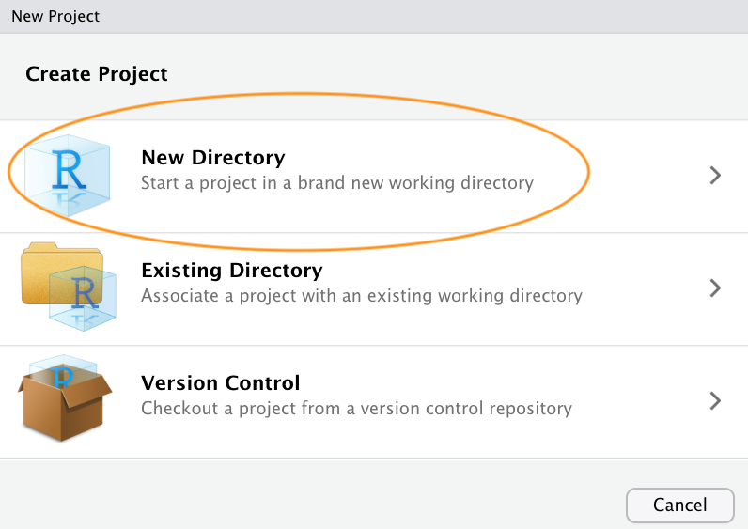
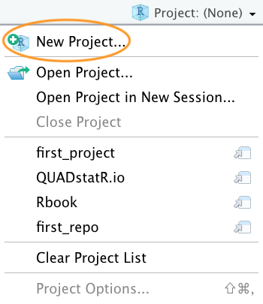
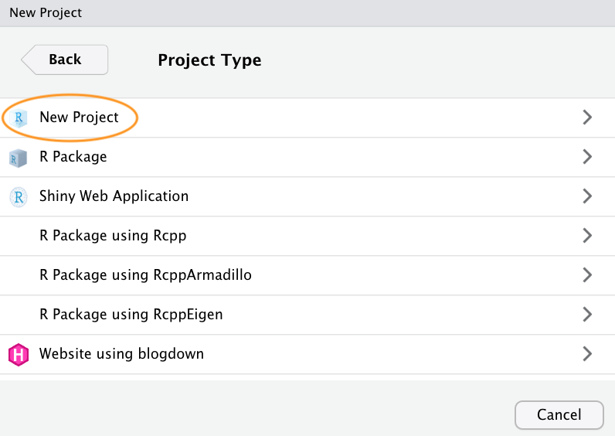
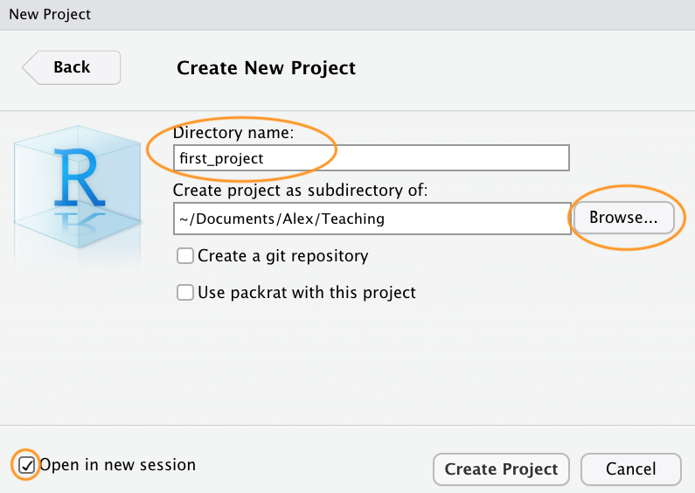
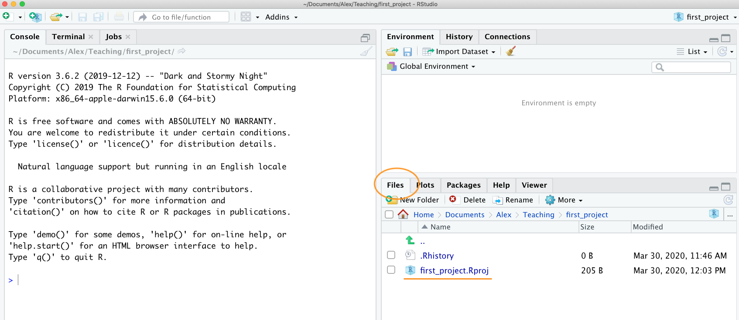

Slide 21
Starten met r en rstudio
Working directories (wd)
De working directory is de standaardlocatie waar R bestanden zoekt en opslaat
RStudio Projects en directories: Bij het openen van een project stelt RStudio automatisch de juiste working directory in (normaal gezien)
Pad controleren: Je ziet het actieve pad bovenaan in het console-venster van RStudio
Let op symboliek: Het teken ~ verwijst naar de home-directory (bv. /Users/naam/ op Mac/Linux)
Je kan de ‘getwd()’ functie gebruiken om na te gaan wat de directory is
Notes:
Tonen in RStudio

Slide 22
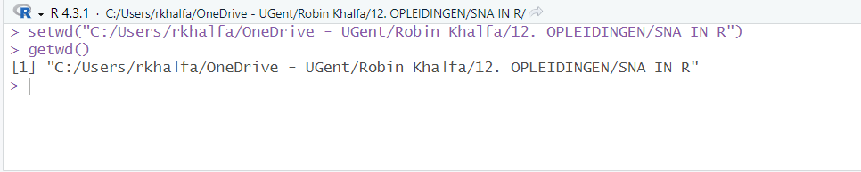
Starten met r en rstudio
Working directories (wd)
Het instellen van de working directory kan met behulp van de ‘setwd()’ functie:

Slide 23
Starten met r en rstudio
Working directories (wd)
setwd() gebruikt absolute paden: deze verwijzen naar een specifiek pad op jouw computer, niet bruikbaar op andere systemen
Niet overdraagbaar tussen systemen: absolute paden breken bij collega’s of op andere toestellen met een andere folderstructuur
RStudio Projects gebruiken relatieve paden: paden worden automatisch relatief ten opzichte van de projectmap ingesteld
‘.Rproj’ definieert de projectroot: dit bestand bepaalt de hoofdmap van waaruit alle paden worden geïnterpreteerd
Eenvoudig deelbaar en reproduceerbaar: door de hele projectmap te delen, blijven alle verwijzingen correct en werkt alles meteen
Notes:
Tonen in Rstudio

Slide 24
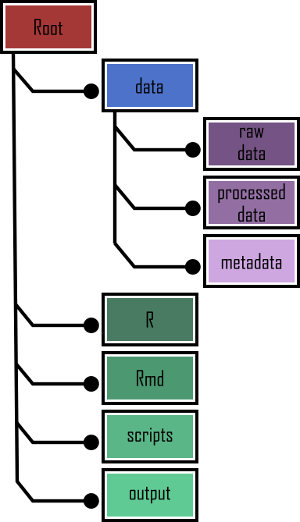
Starten met r en rstudio
Working directories (wd)
Directory structuur
Notes:
Tonen in Rstudio
Root - This is your project directory containing your .Rproj file.
data - We store all our data in this directory. The subdirectory called raw_data contains raw data files and only raw data files. These files should be treated as read only and should not be changed in any way. If you need to process/clean/modify your data do this in R (not MS Excel) as you can document (and justify) any changes made. Any processed data should be saved to a separate file and stored in the processed_data subdirectory. Information about data collection methods, details of data download and any other useful metadata should be saved in a text document (see README text files below) in the metadata subdirectory.
R - This is an optional directory where we save all of the custom R functions we’ve written for the current analysis. These can then be sourced into R using the source() function.
Rmd - An optional directory where we save our R markdown documents.
scripts - All of the main R scripts we have written for the current project are saved here.
output - Outputs from our R scripts such as plots, HTML files and data summaries are saved in this directory. This helps us and our collaborators distinguish what files are outputs and which are source files.
Of course, the structure described above is just what works for us most of the time and should be viewed as a starting point for your own needs. We tend to have a fairly consistent directory structure across our projects as this allows us to quickly orientate ourselves when we return to a project after a while. Having said that, different projects will have different requirements, so we happily add and remove directories as required.

Slide 25
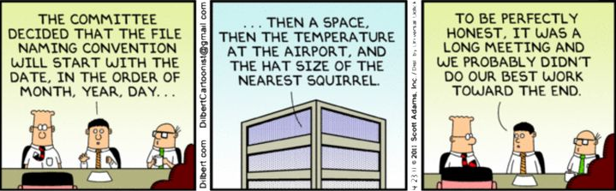
Starten met r en rstudio
Bestandsnamen
Notes:
What you call your files matters more than you might think. Naming files is also more difficult than you think. The key requirement for a ‘good’ file name is that it’s informative whilst also being relatively short. This is not always an easy compromise and often requires some thought. Ideally you should try to avoid the following!
Although there’s not really a recognized standard approach to naming files (actually there is, just not everyone uses it), there are a couple of things to bear in mind:
First, avoid using spaces in file names by replacing them with underscores or even hyphens. Why does this matter? One reason is that some command line software (especially many bioinformatic tools) won’t recognise a file name with a space and you’ll have to go through all sorts of shenanigans using escape characters to make sure spaces are handled correctly. Even if you don’t think you will ever use command line software you may be doing so indirectly. Take R markdown for example, if you want to render an R markdown document to pdf using the rmarkdown package you will actually be using a command line LaTeX engine under the hood (called Pandoc). Another good reason not to use spaces in file names is that it makes searching for file names (or parts of file names) using regular expressions in R (or any other language) much more difficult.
For the reasons given above, also avoid using special characters (i.e. @£$%^&*(:/) in your file names.
If you are versioning your files with sequential numbers (i.e. file1, file2, file3 …) and you have more than 9 files you should use 01, 02, 03 .. 10 as this will ensure the files are printed in the correct order (see what happens if you don’t). If you have more than 99 files then use 001, 002, 003… etc.
If your file names include dates, use the ISO 8601 format YYYY-MM-DD (or YYYYMMDD) to ensure your files are listed in proper chronological order.
Never use the word final in any file name - it never is!
Consistency is key!!!

Slide 26
Starten met r en rstudio
Nog enkele tips voor we van start gaan
Schrijf steeds in een R script: vermijd losse commando’s; scripts houden je analyse gestructureerd en reproduceerbaar
Volledige documentatie van workflow: van data cleaning tot analyse en visualisatie — alles blijft bewaard en herbruikbaar
Deelbaar en publiceerbaar: R scripts maken samenwerking en transparante publicatie mogelijk
Gebruik commentaar of R Markdown: noteer metadata (auteur, datum, methode) met # of combineer tekst en code in een Rmd-bestand
Documenteer je sessieomgeving: sluit scripts af met sessionInfo() of xfun::session_info() voor software- en package info

Slide 27
Starten met r en rstudio
Nog enkele tips voor we van start gaan
Schrijf leesbare code: richt je op duidelijkheid voor jezelf en anderen, nu én later
Gebruik een consistente stijl: volg bij voorkeur de Google R Style Guide voor spaties, inspringen, haakjesgebruik, enz.
Automatiseer met het ‘styler’ package: restyle je code automatisch via een handige RStudio add-in
Toegang via RStudio: selecteer code, klik op Addins → Style Selection om de stijlregels toe te passen
Voorkom onoverzichtelijke scripts: vermijd rommelige of inconsistente formatting
Back-up scripts & RData: maak regelmatig een back-up van een script en de R-omgeving

Slide 28
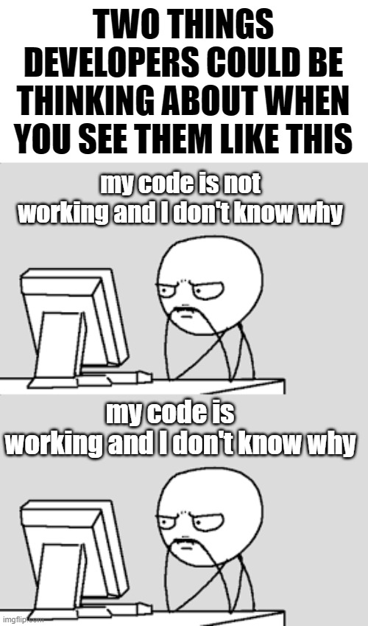
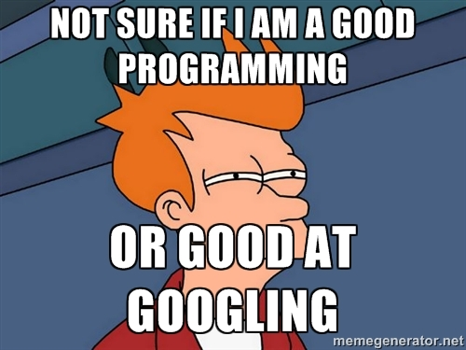
Starten met r en rstudio
Nog enkele tips voor we van start gaan
Notes:
Tonen in Rstudio

Slide 29
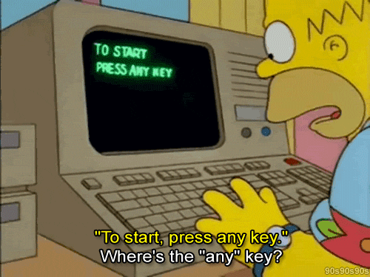
Starten met r en rstudio
Start!
Notes:
Tonen in Rstudio

Slide 30
R basics
2

Slide 31
R basics
Te onthouden
R is ‘case-sensitive’
# verwijst naar een comment
‘+’ in de console betekent dat de code (nog) niet werd uitgevoerd
Let op voor spaties
Escape of ‘stop’ om console opnieuw beschikbaar te maken
Notes:
R is case sensitive i.e. A is not the same as a and anova is not the same as Anova.
Anything that follows a # symbol is interpreted as a comment and ignored by R. Comments should be used liberally throughout your code for both your own information and also to help your collaborators. Writing comments is a bit of an art and something that you will become more adept at as your experience grows.
In R, commands are generally separated by a new line. You can also use a semicolon ; to separate your commands but this is rarely used.
If a continuation prompt + appears in the console after you execute your code this means that you haven’t completed your code correctly. This often happens if you forget to close a bracket and is especially common when nested brackets are used ((((some command))). Just finish the command on the new line and fix the typo or hit escape on your keyboard (see point below) and fix.
In general, R is fairly tolerant of extra spaces inserted into your code, in fact using spaces is actively encouraged. However, spaces should not be inserted into operators i.e. <- should not read < - (note the space). See Google’s style guide for advice on where to place spaces to make your code more readable.
If your console ‘hangs’ and becomes unresponsive after running a command you can often get yourself out of trouble by pressing the escape key (esc) on your keyboard or clicking on the stop icon in the top right of your console. This will terminate most current operations.

Slide 32
R basics
Simpele wiskundige berekeningen (rekenmachine)
R kan simpele berekeningen uitvoeren, zoals een rekenmachine: gebruik standaard operatoren (+, -, *, /, ^) en functies zoals log(), sqrt(), exp()
Resultaten verschijnen in de console: [1] geeft de eerste waarde op een regel aan — handig bij grotere outputs
Notes:
Tonen in Rstudio - Rmarkdown

Slide 33
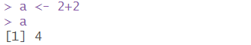
R basics
Objecten in R
Recall: R is object-georiënteerd!
Objecten kunnen verschillende vormen aannemen (cijfers, letters, output van een plot, samenvatting van een analyse…)
Een R object aanmaken en waarden toekennen:
Notes:
Tonen in Rstudio - Rmarkdown

Slide 34
R basics
Objecten in R
Waarde van een object kan simpel gewijzigd worden (zie ook Type)
Voor cijfers kunnen we objecten simpel optellen, ‘characters’ niet
Let op bij een kiezen van namen voor objecten:
output_summary (snake case, bij voorkeur)
output.summary
outputSummary
Notes:
Tonen in Rstudio – Rmarkdown
There are also a few limitations when it come to giving objects names. An object name cannot start with a number or a dot followed by a number (i.e. 2my_variable or .2my_variable).
You should also avoid using non-alphanumeric characters in your object names (i.e. &, ^, /, ! etc).
In addition, make sure you don’t name your objects with reserved words (i.e. TRUE, NA) and it’s never a good idea to give your object the same name as a built-in function.

Slide 35
R basics
Functies in R
Objecten worden complexer: na eenvoudige waarden wil je al snel met lijsten, vectoren, tabellen of modellen werken
Functies automatiseren taken: een functie is een object dat een reeks instructies uitvoert op basis van invoer
Standaardfuncties in base R: veelgebruikte functies zijn reeds beschikbaar in de basisinstallatie
Breid R functies uit met packages: duizenden extra functies via packages voor uiteenlopende domeinen (inc. SNA)
Eigen functies schrijven: met ervaring kan je zelf functies definiëren voor herbruikbare, op maat gemaakte analyses
Notes:
Tonen in Rstudio – Rmarkdown

Slide 36
R basics
Functies in R
Functies in R gebruiken ronde haakjes: zelfs als er geen argumenten zijn, schrijf je functie()
Argumenten worden binnen haakjes geplaatst: gescheiden door komma’s, om gedrag van de functie aan te passen
Voorbeeld: c(1, 2, 3) maakt een vector van meerdere waarden in één object
Niet altijd duidelijk welke functie je nodig hebt: gebruik helpdocumentatie (?functie) of zoek online
Toon de inhoud van een object: typ gewoon de objectnaam, bv. my_vec
Notes:
Tonen in Rstudio – Rmarkdown

Slide 37
R basics
Vectoren in R
Extractie van elementen
In R kunnen elementen uit een vector worden geselecteerd via indexering (positie) of logische expressies
De indexering start bij 1 (niet 0 zoals in sommige andere programmeertalen)
Logische expressies evalueren elk element individueel tot TRUE of FALSE
Combinatie van voorwaarden
Meerdere voorwaarden kunnen gecombineerd worden via booleaanse operatoren:
& (logische EN), | (logische OF), ! (logische NIET)
Ordening van vectoren
Vectoren kunnen geordend worden in oplopende of aflopende volgorde
Via positionele ordening kan ook een tweede vector ge(her)ordend worden op basis van de waarden in een eerste vector
Dit is essentieel bij het behouden van de relatie tussen verschillende kolommen in datasets
Notes:
Tonen in Rstudio – Rmarkdown
Extractie via indexering: In R gebeurt elementextractie met vierkante haakjes. De indexering start bij 1, wat een verschil is met bijvoorbeeld Python. Dit is fundamenteel voor data manipulatie: het stelt ons in staat om gericht subsets van data te selecteren.
Logische selectie: Een krachtig alternatief is logische indexing. Hiermee filter je waarden op basis van een voorwaarde. Elke element in de vector wordt getest en alleen de elementen waarvoor de conditie TRUE is, worden teruggegeven. Dit is zeer efficiënt, zeker bij grote datasets.
Combinatie van voorwaarden: Booleaanse operatoren zoals & en | laten toe om complexere selecties te maken – bijvoorbeeld elementen die aan meerdere criteria voldoen. Dit introduceert studenten in conditionele logica binnen data-analyse.
Ordening van vectoren: Ordenen gebeurt met sort() of order(). sort() sorteert een vector zelf, order() geeft de indices van gesorteerde waarden terug. Dit laatste is belangrijk wanneer we meerdere gerelateerde vectoren in een dataset correct willen blijven aligneren, bv. namen en corresponderende metingen.

Slide 38
R basics
Vectoren in R
Vectorisatie in R
De meeste functies in R zijn ‘vectorised’: ze worden automatisch toegepast op alle elementen van een vector
R voert ‘impliciete recycling’ uit bij vectoren van ongelijke lengte
Omgaan met ontbrekende waarden
Ontbrekende waarden worden aangeduid als NA
Standaard kunnen NA-waarden berekeningen verstoren (bv. het gemiddelde)
Via argumenten zoals na.rm = TRUE kan men het gedrag van functies aanpassen m.b.t. ontbrekende data
Functionele flexibiliteit
Veel functies in R zijn configureerbaar via argumenten
Het correct hanteren van argumenten is essentieel voor betrouwbare en reproduceerbare data-analyse
Notes:
Tonen in Rstudio – Rmarkdown
Vectorisatie: Een kernprincipe in R: functies zijn vectorized, wat betekent dat ze automatisch op alle elementen worden toegepast. Geen expliciete loops nodig zoals in andere talen – dit verhoogt efficiëntie en leesbaarheid. Belangrijk is wel dat bij ongelijke vectorlengtes R “stilzwijgend” recycleert – een mogelijk valkuil.
Omgaan met NA: NA duidt op ontbrekende waarden – komt vaak voor in reële datasets. De standaardreactie van veel functies is om NA terug te geven zodra er ook maar één NA aanwezig is. Via het argument na.rm = TRUE kunnen we aangeven dat NA-waarden genegeerd mogen worden. Dit illustreert het belang van functionele argumenten in R: ze maken functies flexibel en robuust.
Algemener punt: Functies in R zijn vaak voorzien van standaardinstellingen, maar kunnen aangepast worden via argumenten. Voor gevorderd gebruik is het cruciaal om deze argumenten te begrijpen en correct toe te passen – iets waar we later in de cursus verder op zullen ingaan.

Slide 39

R basics
Opslaan in R
R-code is het primaire werkdocument → scripts zijn reproduceerbare workflows
Gebruik save() of save.image() om objecten expliciet op te slaan
Terugladen van objecten met load()
Notes:
Tonen in Rstudio – Rmarkdown
In R is het gebruikelijk om enkel het scriptbestand (.R of .Rmd) te bewaren. Dit script vormt de reproduceerbare workflow, waarmee analyses stap voor stap opnieuw kunnen worden uitgevoerd. Deze werkwijze bevordert transparantie, herhaalbaarheid en controleerbaarheid van analyses.
Waarom niet de workspace opslaan bij afsluiten? De workspace bevat álle objecten uit de huidige sessie. Als je deze bij afsluiten automatisch opslaat, bestaat het risico dat oude, irrelevante objecten of foutieve tussenresultaten invloed hebben op latere analyses. Door telkens opnieuw vanuit een script te werken in een schone sessie, werk je robuuster.
Toch zijn er legitieme redenen om R-objecten op te slaan:
Wanneer het genereren van een object computationeel duur is (bijv. machine learning modellen of simulaties die uren duren).
In dat geval: gebruik save() om specifieke objecten op te slaan in een .RData-bestand.
Met save.image() bewaar je de hele workspace expliciet — enkel nuttig in gecontroleerde contexten.
Terug inladen van deze objecten gebeurt met load(). Dit herstelt de objecten in het geheugen, zodat je er verder mee kan werken.
Einde eerste lesblok

Slide 40
Werken met Data in r
3

Slide 41
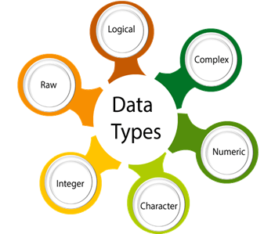
Werken met data in r
Data types in R
6 data types in R
Notes:
Tonen in R
Numeric data are numbers that contain a decimal. Actually they can also be whole numbers but we’ll gloss over that.
Integers are whole numbers (those numbers without a decimal point).
Logical data take on the value of either TRUE or FALSE. There’s also another special type of logical called NA to represent missing values.
Character data are used to represent string values. You can think of character strings as something like a word (or multiple words). A special type of character string is a factor, which is a string but with additional attributes (like levels or an order). We’ll cover factors later.

Slide 42
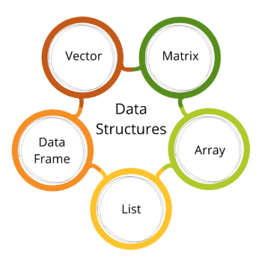
Werken met data in r
Data structures in R
5 vormen van data structures in R
Notes:
Tonen in R

Slide 43
Werken met data in r
Data structures in R
Scalars en vectors
Scalar
Vector
Notes:
Tonen in R
Een vector is de eenvoudigste datastructuur in R
Bevat een reeks elementen van hetzelfde type (numeriek, karakter, factor, logisch)
Een vector met lengte 1 wordt een scalar genoemd
Geen menging van types binnen één vector toegestaan
Uitzondering: NA (missing value) kan voorkomen in vectors met andere types

Slide 44
Werken met data in r
Data structures in R
Matrices en arrays
Matrix
Array
Notes:
Tonen in R
Another useful data structure used in many disciplines such as population ecology, theoretical and applied statistics is the matrix.
A matrix is simply a vector that has additional attributes called dimensions.
Arrays are just multidimensional matrices.
Again, matrices and arrays must contain elements all of the same data class.

Slide 45
Werken met data in r
Data structures in R
Lists
Vectors
Arrays
Data frames
Lists
Notes:
Tonen in R
The next data structure we will quickly take a look at is a list.
Whilst vectors and matrices are constrained to contain data of the same type, lists are able to store mixtures of data types. I
n fact we can even store other data structures such as vectors and arrays within a list or even have a list of a list. T
his makes for a very flexible data structure which is ideal for storing irregular or non-rectangular data

Slide 46
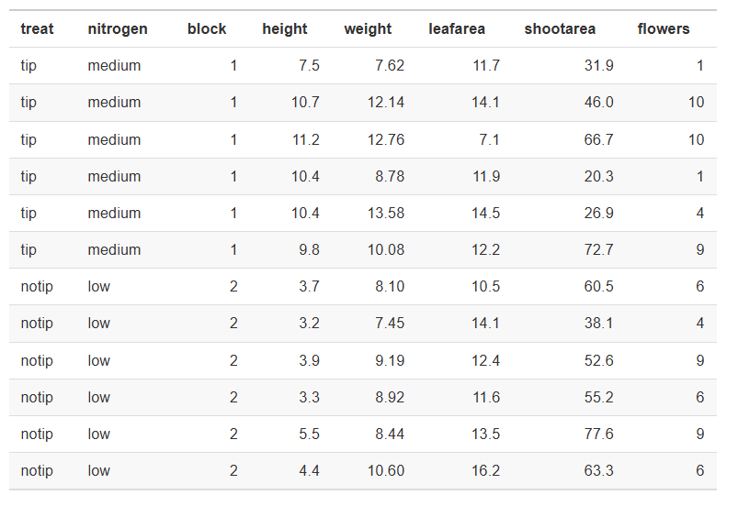
Werken met data in r
Data structures in R
Data frames
Kolommen kunnen verschillende data types bevatten
Notes:
Tonen in R
De meest gebruikte datastructuur in R is de data frame.
Het lijkt visueel op een matrix – een tabel met rijen en kolommen – maar met een belangrijk verschil: in tegenstelling tot matrices mogen de kolommen van een data frame verschillende datatypes bevatten.
Denk hierbij aan een kolom met tekst (bv. categoriën), een andere met numerieke waarden, en een derde met logische waarden.
Dit maakt data frames uiterst geschikt voor het representeren van experimentele of observationele data, zoals we die ook kennen uit Excel of LibreOffice Calc.
Elke rij in een data frame stelt typisch een observatie voor, zoals een proefpersoon of een plant, en elke kolom een variabele, zoals lengte, gewicht of behandeling.
Een handige manier om over een data frame na te denken is als een verzameling van vectors – één per kolom – waarbij elke vector zijn eigen datatype heeft.

Slide 47

Werken met data in r
Importeren van data in R
Eenvoudigste manier is gebruik maken van spreadsheet en deze inladen in R
Opslaan als tab delimited file (*.txt) of als comme seperated file (.csv)
Handig als missing data reeds is aangeduid met ‘NA’ of specifieke waarde (bv. *)
Gebruik geen spaties bij het benoemen van variabelen
Benoem variabelen simpel en informatief
Notes:
Tonen in R

Slide 48
Werken met data in r
Importeren van data in R
read.table() functie is de belangrijkste:
petunia <- read.table(‘data/flowers.txt’, header = TRUE, sep = ‘\t’)
Dataframe
Bestandsnaam + pad
Indicatie kolomnaam
Scheiding kolommen
Functie
Notes:
Tonen in R

Slide 49
Werken met data in r
Importeren van data in R
Sommige kolommen worden gescheiden door komma’s of andere notaties
Met functies in het foreign package kun je bestanden van andere formaten importeren (bijv. van SAS, SPSS, Minitab enz.)
Gebruik het xlsx-pakket om MS Excel-spreadsheets rechtstreeks te importeren (niet altijd aanbevolen)
petunia <- read.table(‘data/flowers.csv’, header = TRUE, sep = ‘,’)
OF
petunia <- read.csv(‘data/flowers.csv’)
Notes:
Tonen in R

Slide 50
Werken met data in r
Importeren van data in R
Veelvoorkomende frustraties en valkuilen
Bestand niet gevonden: controleer het pad en de bestandsnaam
Verkeerd scheidingsteken: stem ‘sep’ af op het bestandstype
Kolomnamen als data ingelezen: vergeet niet header = TRUE te specificeren indien nodig
Tekststrings als factoren: gebruik stringsAsFactors = FALSE om dit te voorkomen
Gebruik str(data) om de structuur van het ingelezen data frame te controleren
Notes:
Tonen in R

Slide 51
Werken met data in r
Data wrangling in R
Data wrangling verwijst naar het proces waarbij ruwe gegevens worden omgevormd tot een analytisch bruikbare structuur – tidy data
Het ‘tidy data’-principe – waarin elke variabele een kolom en elke observatie een rij vormt – vormt het theoretisch uitgangspunt van de tidyverse-benadering
Binnen R is dit een fundamentele vaardigheid die steunt op enkele kernconcepten en vaardigheden:
(1) Positional indexes,
(2) Logical indexes
(3) (Her)ordenen van data
(4) Manipuleren van rijen en kolommen
(5) Samenvoegen van data
(6) Hervormen van data
Notes:
Tonen in R

Slide 52
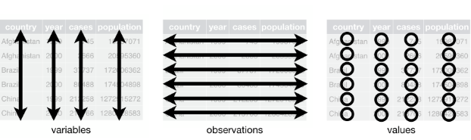
Werken met data in r
Data wrangling in R
Notes:
Tonen in R
De meest gebruikte datastructuur in R is de data frame.
Het lijkt visueel op een matrix – een tabel met rijen en kolommen – maar met een belangrijk verschil: in tegenstelling tot matrices mogen de kolommen van een data frame verschillende datatypes bevatten.
Denk hierbij aan een kolom met tekst (bv. categoriën), een andere met numerieke waarden, en een derde met logische waarden.
Dit maakt data frames uiterst geschikt voor het representeren van experimentele of observationele data, zoals we die ook kennen uit Excel of LibreOffice Calc.
Elke rij in een data frame stelt typisch een observatie voor, zoals een proefpersoon of een plant, en elke kolom een variabele, zoals lengte, gewicht of behandeling.
Een handige manier om over een data frame na te denken is als een verzameling van vectors – één per kolom – waarbij elke vector zijn eigen datatype heeft.

Slide 53
Werken met data in r
Samenvatten (summarizing) van data in R
Samenvatten van gegevens essentieel onderdeel van verkennende data-analyse
In R wordt dit ondersteund via generieke functies zoals summary()
Voor categorische variabelen geven table() en xtabs() frequentieverdelingen en kruistabellen
De tapply()- en aggregate()-functies implementeren het split-apply-combine paradigma
Deze functies vormen de basis voor gegroepeerde descriptieve statistiek
Zowel kolomindexering als formule-notatie verhogen de flexibiliteit bij data-aggregatie
Notes:
Tonen in R
We gaan hier in op hoe we data kunnen samenvatten in R.
Met summary() krijgen we in één stap beschrijvende statistieken zoals gemiddelde, mediaan, min en max.
table() en xtabs() zijn handig om aantallen te tellen, bijvoorbeeld per groep of per combinatie van factoren.
tapply() laat toe om functies zoals mean() toe te passen per groep, bv. gemiddelde hoogte per stikstofniveau.
aggregate() is flexibeler en kan meerdere variabelen tegelijk samenvatten per groep, met of zonder formule-notatie.
Dit zijn fundamentele tools voor het verkennen van een dataset vóór we verdere analyses uitvoeren.

Slide 54
Werken met data in r
Exporteren van data in R
Dataframes met aangepaste of getransformeerde variabelen wegschrijven naar externe bestanden
Belangrijkste functies:
write.table() – standaardfunctie voor tekst- en csv-export
write.csv() – vereenvoudigde functie voor csv-bestanden
fwrite() (data.table) – snelle export, vooral bij grote datasets
write_csv(), write_tsv() (readr) – geschikt binnen tidyverse workflows
Praktische aandachtspunten:
Originele data blijven onveranderd
Werk met kopieën (bv. flowers_df2)
Let op delimiter (bv. sep = "\t" voor tab of sep = "," voor csv)
Gebruik row.names = FALSE om rijnamen niet mee te exporteren
Notes:
Tonen in R

Slide 55
Graphics en visualisaties in r
4

Slide 56
Graphics en visualisaties in R
Grafische mogelijkheden
R biedt drie hoofdbenaderingen:
Base R graphics
Oorspronkelijk systeem
Gebruikt high-level (plot()) + low-level functies (lines(), text())
Zeer flexibel, maar meer manuele keuzes vereist
Lattice graphics
lattice package (vereist library(lattice))
Alles-in-één-functiebenadering
Sterk in multi-dimensionale data & panelplots
Minder flexibel voor gedetailleerde aanpassing
ggplot2
Gebaseerd op de ‘Grammar of Graphics’
Consistent, modulair en uitbreidbaarheid
Notes:
Base R Graphics
Oorspronkelijk systeem in R.
Gebruikt een stapsgewijze aanpak: eerst maak je een grafiek, daarna voeg je elementen toe.
Flexibel, maar vereist veel handmatige aanpassingen voor lay-out en opmaak.
Snel voor eenvoudige grafieken, maar minder geautomatiseerd.
Lattice Graphics
Gebruikt een geïntegreerde aanpak: één functie maakt de grafiek volledig
Goed voor complexe, meervoudige data (zoals panelen of subplots).
Minder flexibel dan base R, maar makkelijker voor snelle visualisaties van grote datasets.
ggplot2
Gebaseerd op de Grammar of Graphics, waarbij je grafieken opbouwt in lagen.
Zeer krachtig en intuïtief, ideaal voor zowel eenvoudige als geavanceerde visualisaties.
Biedt veel aanpassingsmogelijkheden en is geschikt voor publicatieklare grafieken.

Slide 57
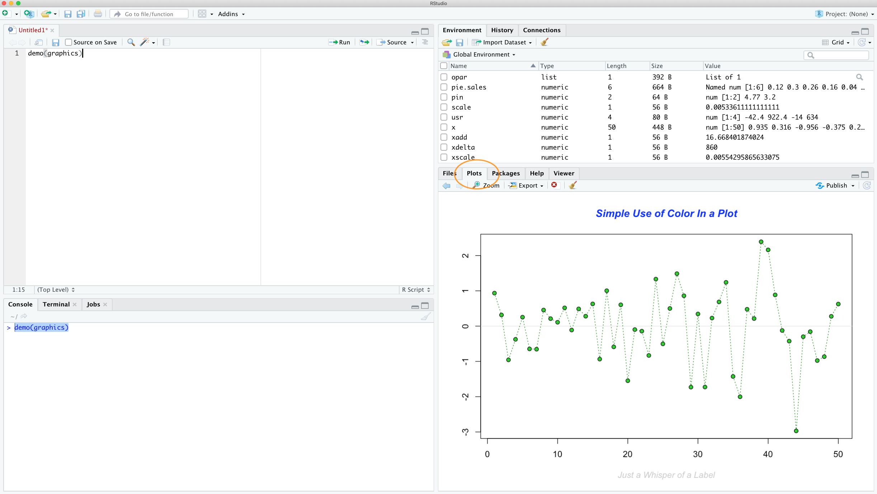
Graphics en visualisaties in R
Base R graphics
Notes:
Tonen in R
When you create a plot in RStudio the plot will be displayed in the ‘Plots’ tab by default which is usually located in the bottom right pane in RStudio.
You can zoom in on a plot by clicking the ‘Zoom’ button which will display your plot in a separate window.
This can be really useful if you have a particularly large or complex plot (we’ve noticed that RStudio sometimes fails to display a plot if it’s ‘big’).
You can also scroll through plots you’ve previously created by clicking on one of the ‘arrow’ buttons.
Plots can also be saved in a variety of formats (pdf, png, tiff, jpeg etc) by clicking on the ‘Export’ button and selecting your desired format.
You can also redirect your plots to an external file using R code which we’ll cover later.

Slide 58
Graphics en visualisaties in R
Base R graphics
R biedt een breed scala aan plotfuncties, van eenvoudig tot complex
Verschillende benaderingen voor het grafisch weergeven van gegevens, elk geschikt voor specifieke taken:
Scatterplots
Histogram
Box & violin plots
Dot charts
Pairs plots
Coplots
Lattice plots

Slide 59
Graphics en visualisaties in R
Base R graphics
Basis R grafieken kunnen verder worden aangepast
Elke grafiek kan op verschillende manieren worden gepersonaliseerd, bijvoorbeeld door labels, symbolen, en marges aan te passen
Gebruik van de par() functie: marges en grafische parameters instellen
Begin met een basisplot en voeg stap voor stap complexiteit toe (bijv. kleurgroepen)
Textlabels en legendes kunnen eenvoudig worden toegevoegd
Notes:
Tonen in R
Leg uit dat aanpassingen essentieel zijn voor het maken van publicatieklare grafieken.
Bespreek het opbouwen van grafieken in lagen, wat betekent dat je met een basis begint en vervolgens de plot steeds verder verfijnt.
Laat zien hoe verschillende argumenten zoals pch, col, cex, en bty de uitstraling van de plot kunnen veranderen.
Wees voorzichtig met het geheugen van de vele argumenten die beschikbaar zijn. Het is handig om de help-pagina's te raadplegen voor meer details.

Slide 60
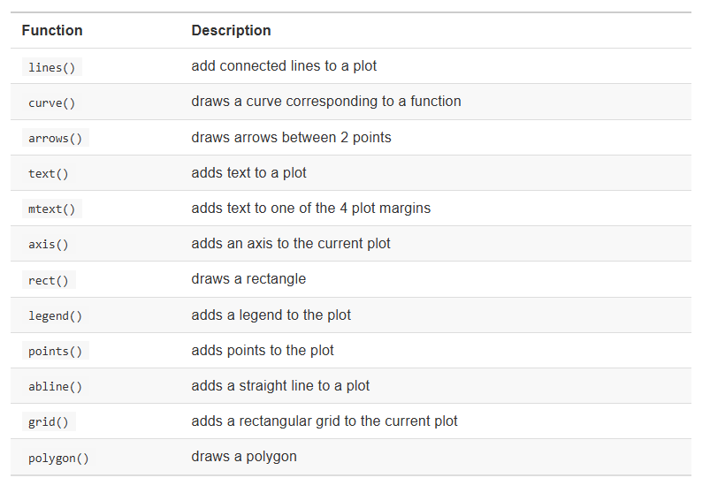
Graphics en visualisaties in R
Base R graphics
Notes:
Tonen in R
Leg uit dat aanpassingen essentieel zijn voor het maken van publicatieklare grafieken.
Bespreek het opbouwen van grafieken in lagen, wat betekent dat je met een basis begint en vervolgens de plot steeds verder verfijnt.
Laat zien hoe verschillende argumenten zoals pch, col, cex, en bty de uitstraling van de plot kunnen veranderen.
Wees voorzichtig met het geheugen van de vele argumenten die beschikbaar zijn. Het is handig om de help-pagina's te raadplegen voor meer details.

Slide 61
Graphics en visualisaties in R
Base R graphics
Meerdere grafieken kunnen tegelijk worden geplot
par() functie: Verdeel het grafische apparaat in meerdere secties met mfrow = c(rijen, kolommen)
Voorbeeld: par(mfrow = c(1, 2)) (1 rij, 2 kolommen)
Grafieken kunnen worden weergegeven naast elkaar of in een raster
Na het plotten reset je de instellingen met par(mfrow = c(1, 1))
layout() functie: Flexibele manier om grafische lay-outs te creëren met aangepaste groottes en posities van grafieken
Notes:
Tonen in R
In R zijn er verschillende manieren om meerdere grafieken in hetzelfde grafische apparaat te plotten. Twee van de meest gebruikelijke methoden zijn via de par() functie en de layout() functie.
par() functie:
De par() functie wordt vaak gebruikt om het grafische apparaat te splitsen in een matrix van rijen en kolommen
Voorbeeld: Als je twee grafieken naast elkaar wilt weergeven, gebruik je par(mfrow = c(1, 2)). Dit maakt een rij en twee kolommen
Resetten: Vergeet niet om de instellingen terug te zetten naar par(mfrow = c(1, 1)) zodra je klaar bent met plotten om het apparaat terug te brengen naar zijn standaardinstelling
layout() functie:
De layout() functie biedt meer flexibiliteit, vooral als je verschillende groottes voor de grafieken wilt gebruiken
Je maakt eerst een matrix met matrix() die aangeeft waar de grafieken moeten verschijnen. Bijvoorbeeld: matrix(c(2, 0, 1, 3), nrow = 2, ncol = 2) betekent dat er 4 panelen zijn, waarbij sommige leeg zijn (zoals aangegeven met de '0’)
Het is belangrijk om de grootte van de rijen en kolommen aan te geven met heights = en widths =
Flexibiliteit: Dit biedt meer controle over waar je grafieken precies worden geplaatst en hoe groot ze zijn
Praktische tip:
Bij het gebruik van meerdere grafieken in één apparaat moet je vaak de marges aanpassen met de par(mar = ) functie. Dit helpt om de grafieken goed naast elkaar te laten passen zonder dat ze elkaar overlappen

Slide 62
Graphics en visualisaties in R
Base R graphics
Exporteren van grafieken in R is essentieel voor het gebruik in rapporten, publicaties en scripts
Meest gebruikt: PDF, PNG, JPEG, TIFF
Door het exporteren via code kun je grafieken automatisch genereren en updaten bij het uitvoeren van je script
Door argumenten in de grafische functies kun je de grootte, resolutie en achtergrondkleur van de opgeslagen afbeeldingen aanpassen
Notes:
Tonen in R
Het exporteren van grafieken is handig wanneer je je resultaten wilt presenteren in een ander formaat dan het standaard plotvenster in RStudio.
Via grafische apparaten zoals pdf() of png() kun je de grafiek direct naar een bestand sturen. Dit biedt meer controle over het eindresultaat, bijvoorbeeld qua formaat en resolutie.
De keuze voor een bepaald bestandstype hangt af van de toepassing: PDF voor publicaties, PNG voor webgebruik, enzovoort.
Deze aanpak is vooral nuttig wanneer je meerdere grafieken in één script wilt genereren, aangezien het automatisch exporteren deel kan uitmaken van je workflow.

Slide 63

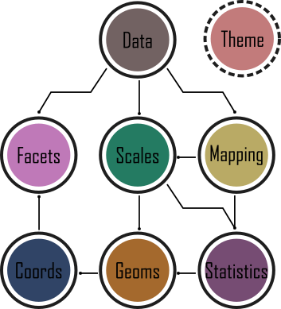
Graphics en visualisaties in R
Graphics met ggplot
Populair in R-community
Een veelgebruikt, gespecialiseerd package voor het maken van publicatieklare figuren, gebaseerd op het concept 'Grammar of Graphics’
ggplot2 geeft gebruikers meer controle over de grafische elementen, door figuren in lagen te splitsen die individueel aangepast kunnen worden
Notes:
Hier gaan we verder op in bij het deel rond SNA en visualisatie

Slide 64
Geavanceerde functies in r
5

Slide 65
Geavanceerde functies in R
Waarom?
Programmeren in R biedt de vrijheid om code aan te passen en te manipuleren
Hoewel er veel packages beschikbaar zijn, kan het nodig zijn om bestaande functies aan te passen of nieuwe functies te creëren
Basiskennis van programmeren is essentieel wanneer je geavanceerde statistische methoden gaat gebruiken
Functioneel gebruik van R: Zelfs als je geen eigen functies schrijft, zul je dagelijks functies gebruiken
Het begrijpen van de basisprincipes helpt bij het efficiënter werken met R
Notes:
Het leren van programmeren in R is een belangrijke stap om de controle over je data-analyse te vergroten.
Het stelt je in staat om specifieke taken uit te voeren die mogelijk niet met bestaande pakketten opgelost kunnen worden.
R biedt een enorme hoeveelheid pakketten, maar deze zijn vaak geschreven met specifieke problemen in gedachten.
Als je eigen probleem net iets anders is, kan het nodig zijn om zelf functies te bouwen of bestaande functies aan te passen.
In geavanceerde statistische analyses, zoals Bayesiaanse inferentie (bijvoorbeeld via Stan of JAGS), wordt programmeren essentieel. Kennis van basale programmeerconcepten zoals loops is dan fundamenteel.
Dit hoofdstuk introduceert de basisprincipes van programmeren in R.
Of je nu zelf functies gaat schrijven of niet, het begrijpen van hoe bestaande functies werken, is cruciaal voor een efficiëntere en flexibelere werkmethoden in R.

Slide 66
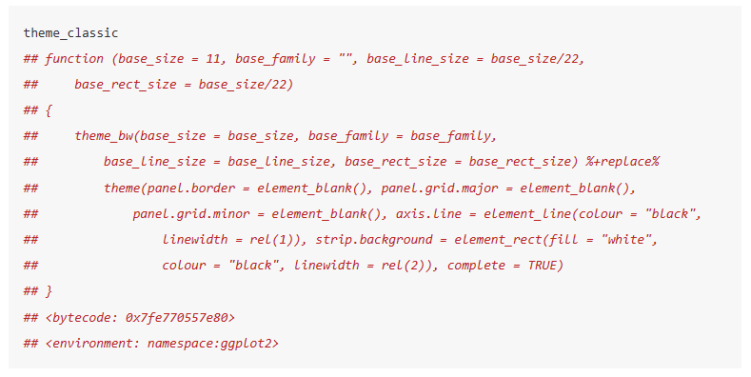
Geavanceerde functies in R
“Even achter het gordijn kijken”
Om te begrijpen hoe een functie werkt, kun je de naam van de functie zonder haakjes invoeren om de onderliggende code te zien
Broncode van base R: Het bekijken van de broncode van base R-pakketten vereist extra stappen, maar voor geïnstalleerde pakketten is het meestal eenvoudig
Code aanpassen: Je kunt de bekeken broncode kopiëren en in je eigen script aanpassen, maar wees voorzichtig en test je wijzigingen
Notes:
Een goede manier om te leren programmeren in R is door te kijken naar wat anderen hebben gedaan.
Door de naam van een functie zonder haakjes in te voeren, kun je de broncode zien en begrijpen hoe de functie is opgebouwd.
We hebben dit bijvoorbeeld gedaan met de functie theme_classic() uit ggplot2 om de stijl van grafieken aan te passen. Dit stelt je in staat de code te begrijpen en eventueel zelf wijzigingen aan te brengen.
Voor base R is het iets complexer om de broncode te bekijken, maar voor de meeste geïnstalleerde pakketten is het eenvoudig om de broncode te inspecteren.
Dit biedt de mogelijkheid om functies aan te passen aan je eigen behoeften.
Als je net begint met R, kan de code in de functies in het begin overweldigend lijken.
Maar door stap voor stap je eigen functies te maken, zul je beter begrijpen hoe R werkt en kun je steeds complexere aanpassingen doen.

Slide 67
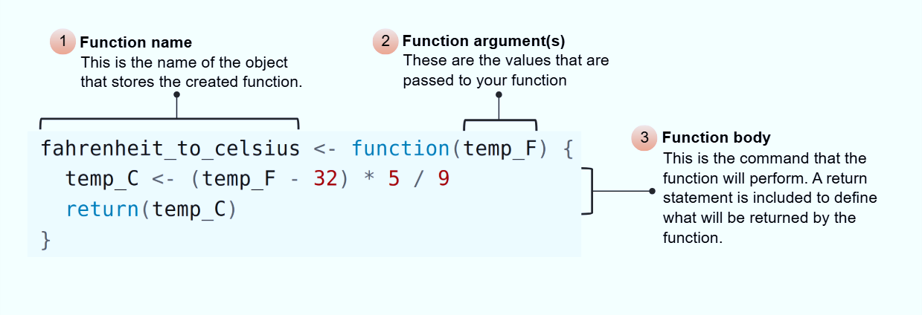
Geavanceerde functies in R
Eigen functies schrijven in R
Functies voeren specifieke taken uit, maar vereisen gedetailleerde instructies om correct te functioneren
Functies in R hebben argumenten nodig om effectief te kunnen werken
Herhaaldelijk dezelfde taak uitvoeren zonder code te dupliceren, wat efficiënter en minder foutgevoelig is
We kunnen functies verbeteren door waarschuwingen toe te voegen, bijvoorbeeld wanneer NA-waarden in de output verschijnen.
Notes:
Functies in R kunnen worden gezien als 'trouwe dienaren', die exact doen wat je vraagt, maar alleen als je hen de juiste instructies geeft.
Het is belangrijk te beseffen dat de 'intelligentie' van de code volledig afhankelijk is van de programmeur.
Bij het schrijven van functies in R, moeten we exact aangeven welke gegevens (argumenten) de functie nodig heeft.
Als we bijvoorbeeld een functie maken die twee kolommen van een dataframe vermenigvuldigt, moeten we die kolommen als argumenten aan de functie doorgeven.
Functies helpen ons om repetitieve taken te automatiseren en fouten door handmatige duplicatie van code te vermijden.
Dit is vooral handig als we dezelfde bewerking meerdere keren willen uitvoeren, zoals het vermenigvuldigen van verschillende kolommen in een dataframe.
Door de functie te gebruiken, kunnen we herhaaldelijk dezelfde bewerking doen zonder de code opnieuw te schrijven.
We hebben de functionaliteit van de functie verder uitgebreid door een controle toe te voegen voor NA-waarden.
Dit toont aan hoe we functies kunnen verbeteren door bijvoorbeeld waarschuwingen te geven als de output niet volledig is, bijvoorbeeld wanneer er NA-waarden in de berekeningen verschijnen.

Slide 68
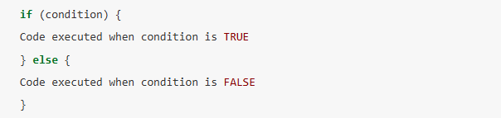
Geavanceerde functies in R
Condities in R
Conditieverklaringen voegen logica toe aan de code
De meest gebruikelijke vorm is de ‘if-statement’: "Als een voorwaarde waar is, voer dan actie X uit”
Het toevoegen van een ‘else-statement’ maakt de logica completer: "Als de voorwaarde waar is, voer actie X uit, anders voer actie Y uit"
Conditieverklaringen helpen om te bepalen welke acties onder bepaalde omstandigheden moeten worden uitgevoerd
Gebruik van ifelse() voor eenvoud: De ifelse()-functie biedt een compactere manier om voorwaarden te testen en acties uit te voeren in één regel code
Notes:
conditieverklaringen in R helpen om beslissingen te nemen op basis van logische voorwaarden.
Bijvoorbeeld, als een bepaalde variabele waar is (TRUE), wordt actie X uitgevoerd, anders wordt actie Y uitgevoerd.
Toepassing in de praktijk: logica is essentieel in data-analyse om verschillende uitkomsten te genereren afhankelijk van de data (bijvoorbeeld: als er NA-waarden zijn, voer dan een waarschuwing uit).
Waarom kiezen voor ifelse()? Bespreek dat de ifelse()-functie handig is voor eenvoudige voorwaarden en dat het vaak de voorkeur heeft boven langere if-else structuren wanneer er slechts één beslissing moet worden genomen.

Slide 69
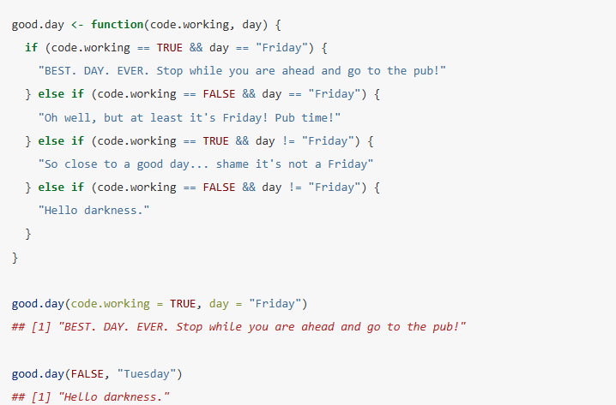
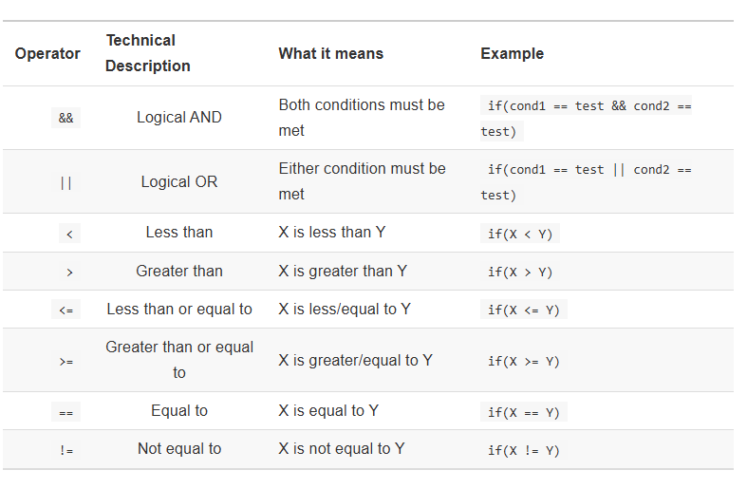
Geavanceerde functies in R
Logische operatoren in R

Slide 70
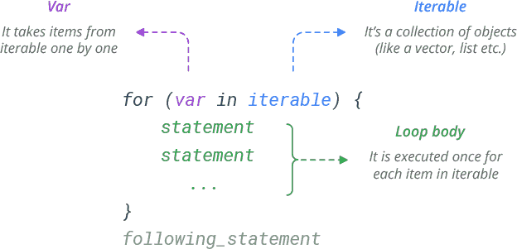
Geavanceerde functies in R
Loops in R
Loops voeren herhaalde bewerkingen uit: een reeks instructies wordt meerdere keren uitgevoerd
Typen loops:
for-loop: herhaalt instructies over een vaste reeks waarden.
while-loop: herhaalt zolang een voorwaarde waar is
repeat-loop: herhaalt zonder vooraf gedefinieerde stopvoorwaarde (vereist break)
Geschikt voor iteratieve processen zoals simulaties, recursieve berekeningen, of complexe conditionele logica
Gebruik de apply()-familie waar mogelijk (bv. lapply(), sapply()): compacter, leesbaarder en minder foutgevoelig
Notes:
Loops vormen een fundamenteel construct in programmeertalen, inclusief R.
Ze laten toe om een reeks instructies herhaaldelijk uit te voeren, hetzij over een vaste reeks elementen (for), zolang een logische conditie geldt (while), of zelfs potentieel oneindig (repeat).
Hoewel krachtig, zijn loops in R relatief traag en foutgevoelig – vooral bij complexe bewerkingen of grote datasets.
Daarom adviseren we om, waar mogelijk, over te stappen op vector-gebaseerde oplossingen zoals lapply() of sapply().
Deze zijn efficiënter, compacter en makkelijker te testen. In de live demo toon ik straks hoe loops en apply()-functies zich tot elkaar verhouden, en wanneer je welke aanpak best hanteert."

Slide 71
Recap
6

Slide 72
Recap
Tot hier de basis R
Wat hebben we tot nu gedaan?
Set-up R & Rstudio
Basis R en eerste try-out
Centrale concepten en toepassingen ‘werken met data in R’
Grafische functies
Geavanceerde functies in R
Hoe bouwen we hierop verder (i.e. wat volgt nog)?
Toepassen basis in R in relatie tot netwerk data en verder uitbreiden van praktische kennis R
Inlezen, transformeren en analyseren van netwerkdata
Visualisaties, netwerkstatistieken, en interpretatie van SNA-resultaten
Van basis naar toegepaste, context-specifieke analyses
Notes:
Met deze sessie hebben we samen een fundering gelegd: we zijn gestart van nul, en hebben ons opgewerkt tot de kernbegrippen van R, net voldoende om zelfstandig kleine scripts te begrijpen, aan te passen en uit te voeren.
Dit is letterlijk de basis van de basis.
Vanaf de volgende sessies bouwen we verder op deze kennis, met een meer toegepaste focus: hoe gebruiken we R als krachtig instrument in de context van Social Network Analysis?
We gaan leren hoe we netwerkdata structureren, manipuleren en visualiseren, en stapsgewijs de complexiteit opbouwen.
We keren dus geregeld terug naar deze basisprincipes, maar telkens in functie van een concreet analytisch doel binnen SNA.
Kortom: de tools zijn er, nu gaan we ze inzetten

Slide 73
Recap
Tot hier de basis R
Vragen?

